Slide 1
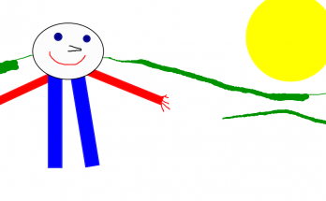
Io come uno scienziato
I 5 sensi
Ins. Paola De Falco sez 1 B plesso Capoluogo

Slide 2
Ascoltate la filastrocca dei 5 sensi

Slide 3
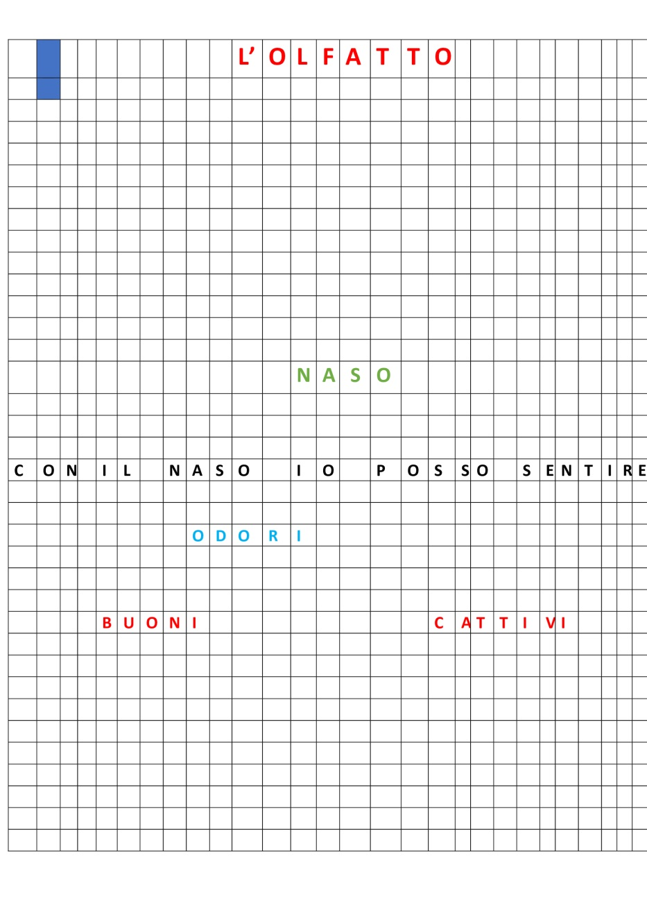
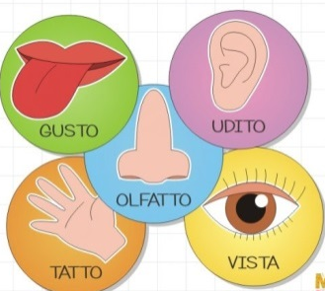
AVETE ASCOLTATO LA SPIEGAZIONE DELLA MAESTRA ORA COME GLI SCIENZIATI SCOPRITE GLI ODORI

Slide 4
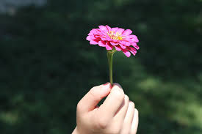
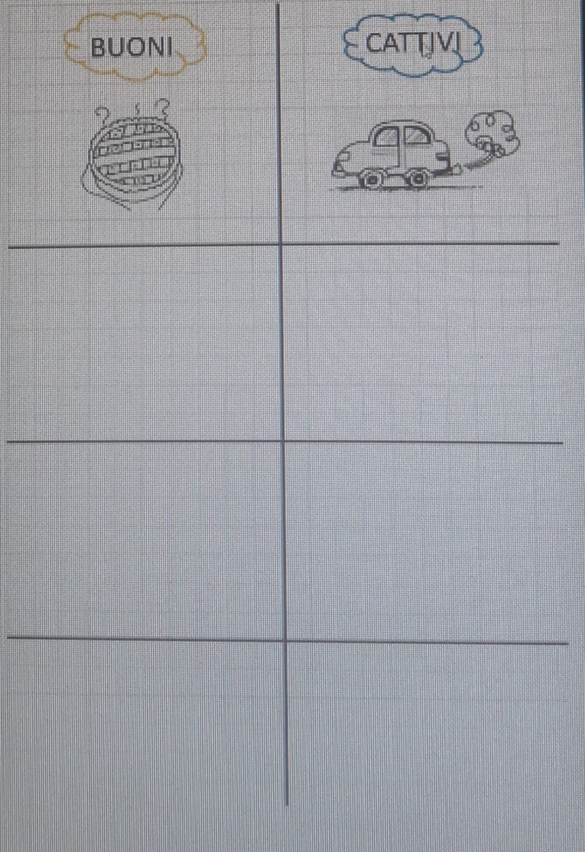
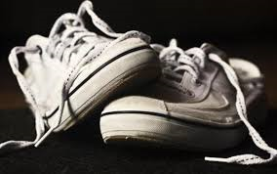
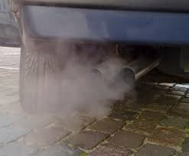
ODORI BUONI E ODORI CATTIVI

Slide 5
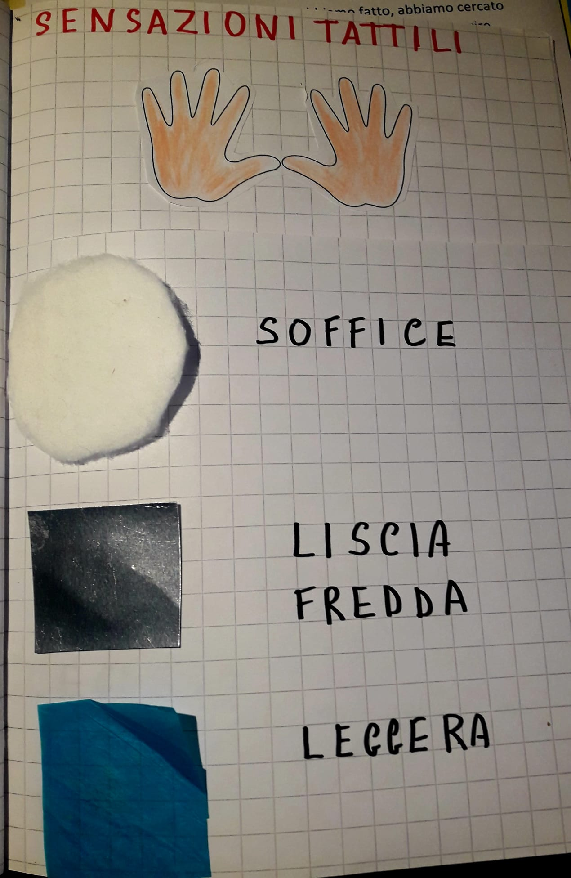
E ALLA SCOPERTA DELLE SENSAZIONI… TATTILI

Slide 6
CACCIA AI 5 SENSI
VISTA: in questo caso mamma sceglierà un oggetto e vi descriverà le caratteristiche: che la forma ha , di che colore è, quanto è grande e voi dovete disegnare l'oggetto da indovinare seguendo le indicazioni.
UDITO: ascoltate attentamente suoni e rumori che provengono dall'esterno e cercare di indovinare di cosa si tratta se proviene da un oggetto, da un animale o da una persona
GUSTO: scegliete qualcosa da mangiare e descrivetene in maniera precisa le caratteristiche: dolce ,amaro piccante, aspro, saporito...
OLFATTO: sempre con l’ aiuto dei genitori mettete una benda agli occhi e annusate una sostanza che mamma o papà metterà sotto il vostro naso, potete fare anche delle domande per capire meglio. Poi cercate di indovinare di che sostanza si tratta …
TATTO: in uno scatolone mamma o papà mettono di nascosto un oggetto misterioso e voi con le mani dovete solo toccarlo ma non vederlo. Descrivete poi a voce alta e in modo dettagliato l’ oggetto che state toccando e cercare di indovinare di cosa si tratta.

